Slide 1
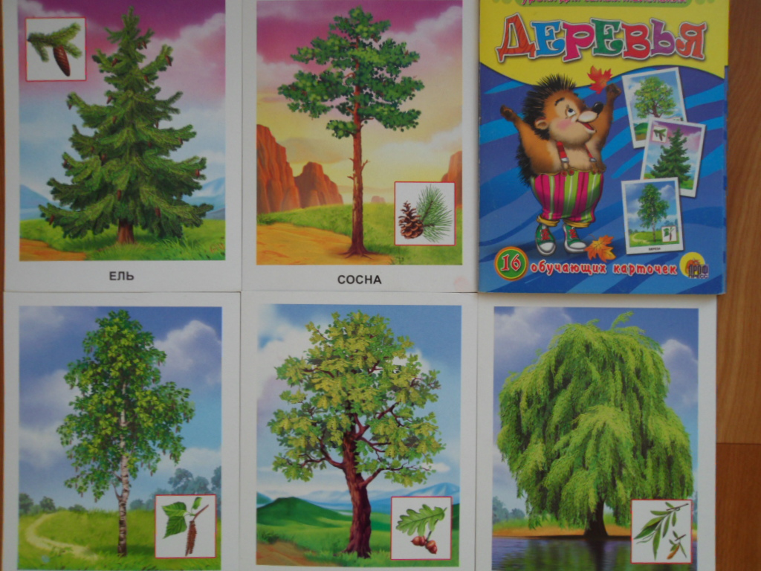
Экологический проект с детьми второй младшей группы «Солнышко» Деревья – это наши друзья!
Подготовила: воспитатель
1 квалификационной категории МАДОУ «Детский сад «Белочка»
Шебекинского района
Белгородской области
Орлова А.И.

Slide 2
Цель проекта — формирование элементарных знаний экологии, дать представления о деревьях ближайшего окружения, особенностях строения. Воспитывать бережное отношение к природе.
Задачи:
1. Пробуждать интерес к природе.
2. Приобщить к процессу познания.
3. Формировать представления о жизни деревьев.
4. Развивать речь, фантазию, наблюдательность.

Slide 3
Тип проекта — смешанный, по длительности — краткосрочный (1неделя).
Участники – все дети второй младшей группы «Солнышко», воспитатель и родители.
Взаимодействие с родителями:
Привлечение родителей к организации целевых прогулок, экскурсий.
Оказание помощи в подборе информации о деревьях на участке детского сада, сборе экспонатов к выставке, составление коллекции поделок из природного материала.
Прогулки с детьми на участке и территории детского сада.

Slide 4
Предполагаемые результаты:
Знание детьми названий деревьев и их характерных особенностей, для чего они нужны.
Бережное отношение детей к природе.
Интерес детей к объектам и явлениям природы.

Slide 5
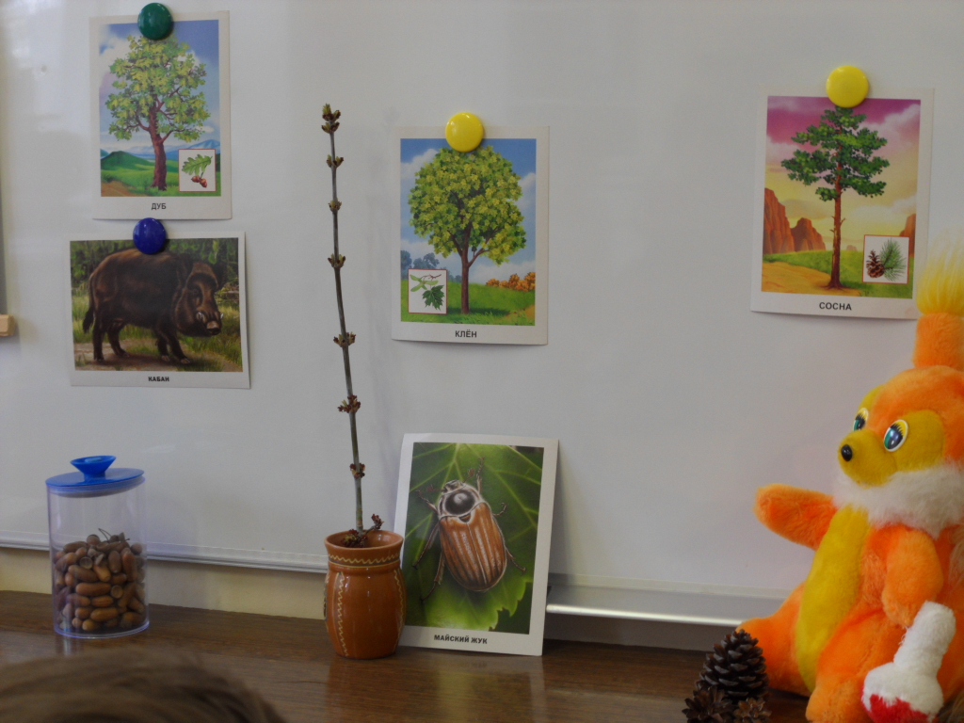
Провела беседу о деревьях с целью выяснения представлений об этих растениях.

Slide 8
Выставка детского творчества «Ёлочка»

Slide 9
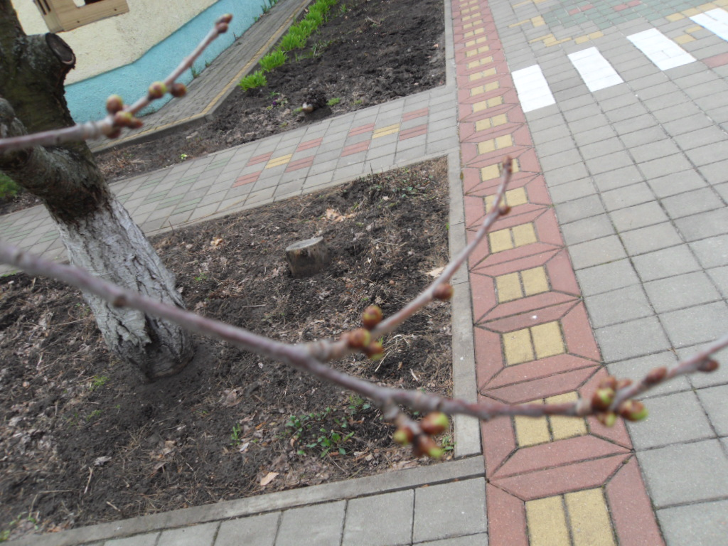
Наблюдение с детьми «Где спит листик?»

Slide 10
Кто в домике живёт?

Slide 11
Во время прогулок познакомила детей с деревьями, растущими на участке группы, а также на территории детского сада.
С целью закрепления организовывала
дидактические игры, такие как:
«Найди о чем расскажу»,
«Такой листок лети ко мне»,
« С чьей ветки детки»,
«Найди пару»,
«Что растет на дереве?»
и др.

Slide 12
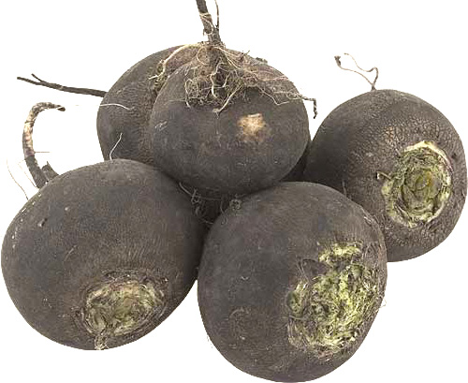
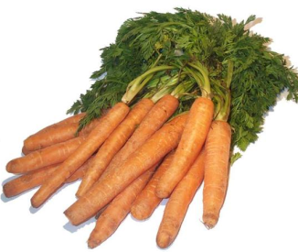
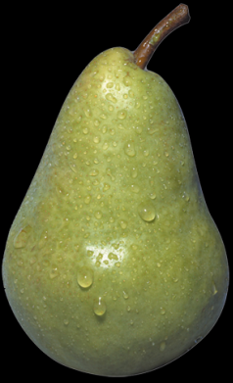
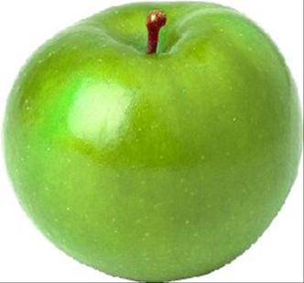
«Что растёт на дереве?»

Slide 13
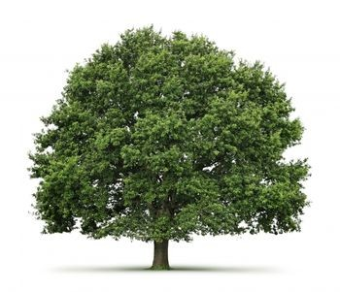
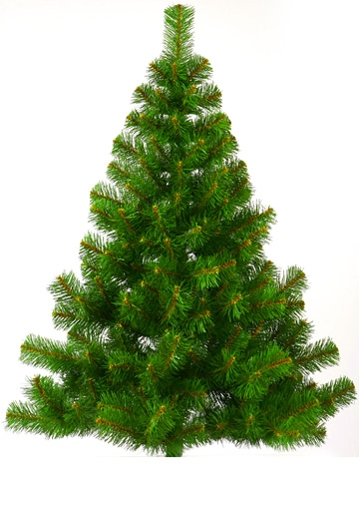
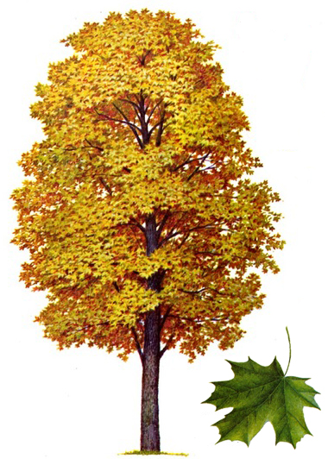
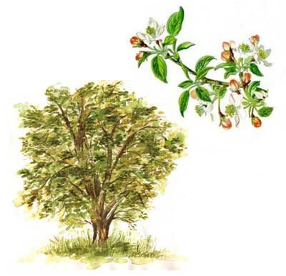
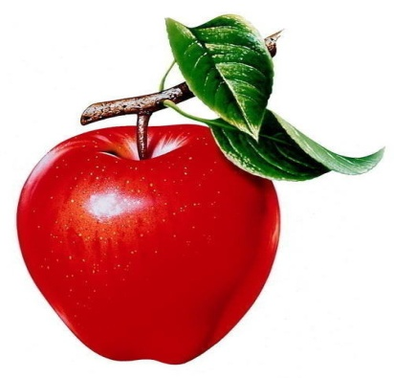
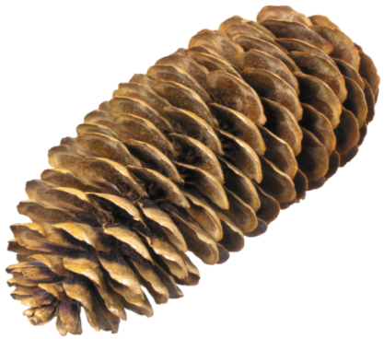

Slide 14
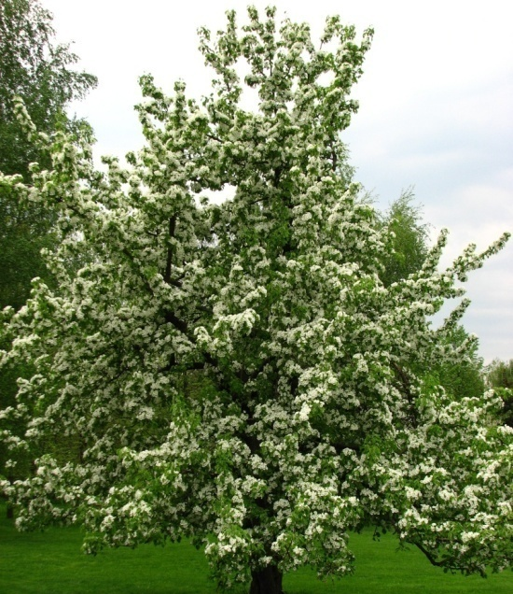
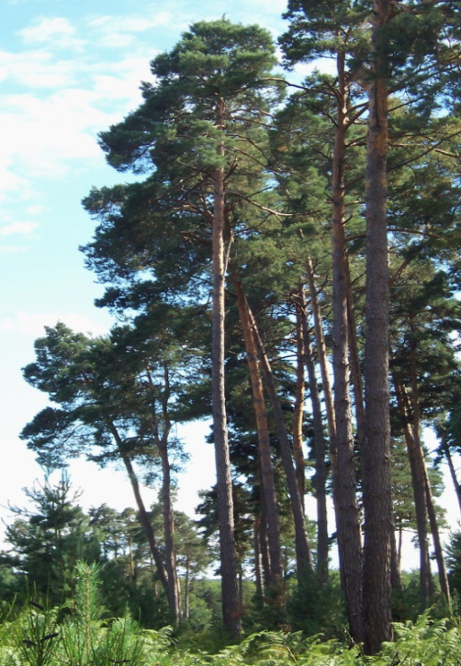
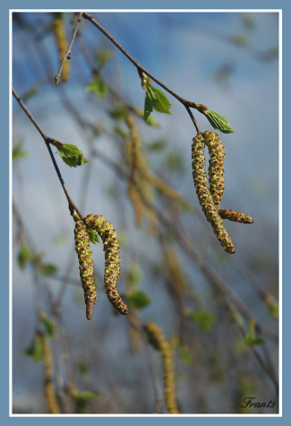
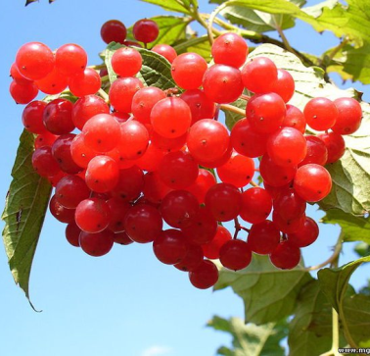
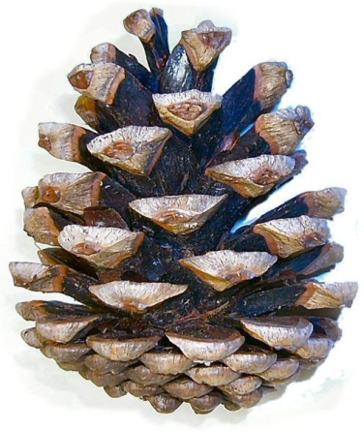
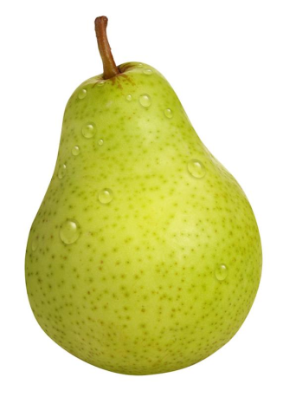
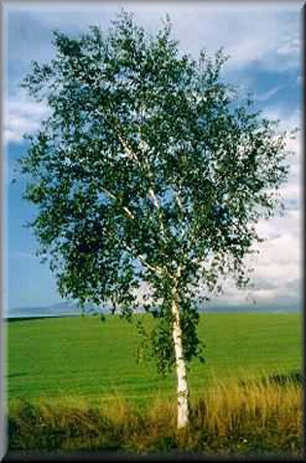
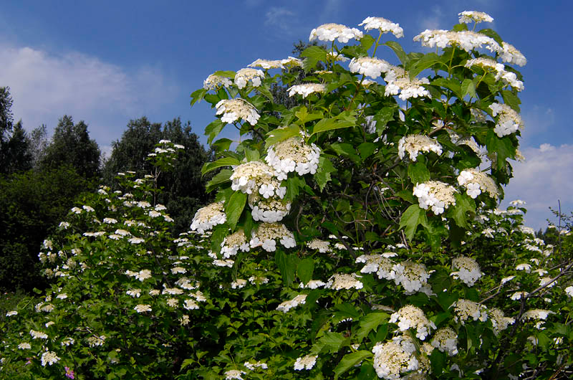

Slide 15
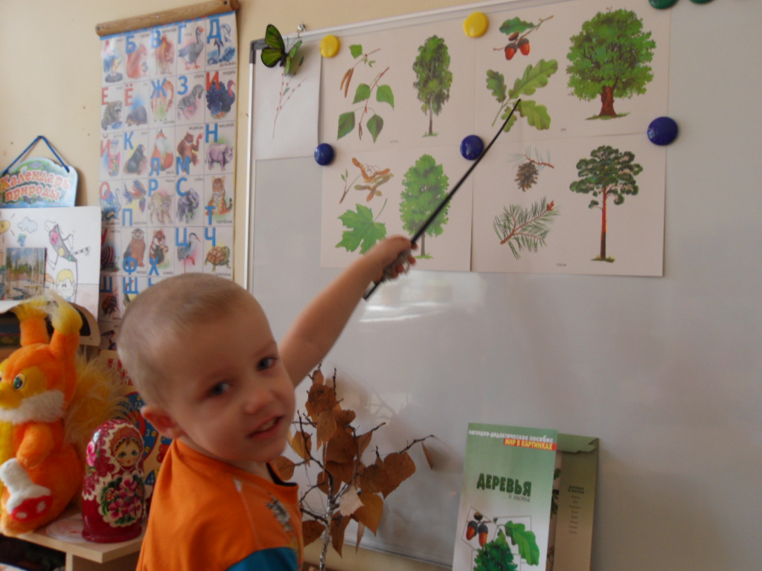

Slide 16
Электронные игры
Развивающие игры по ознакомлению с
природой для детей дошкольного
возраста с использованием
электронно-образовательных
ресурсов.

Slide 17
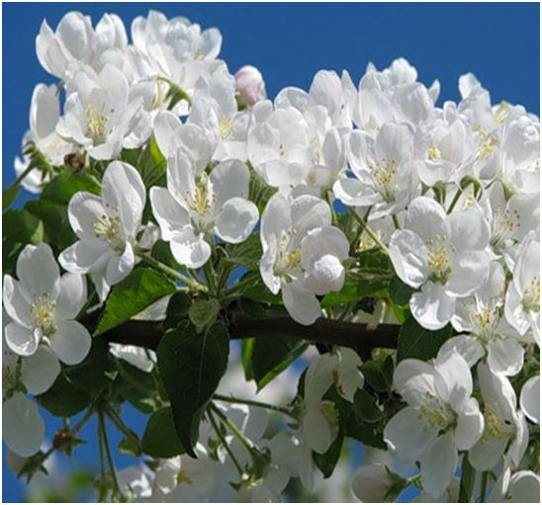
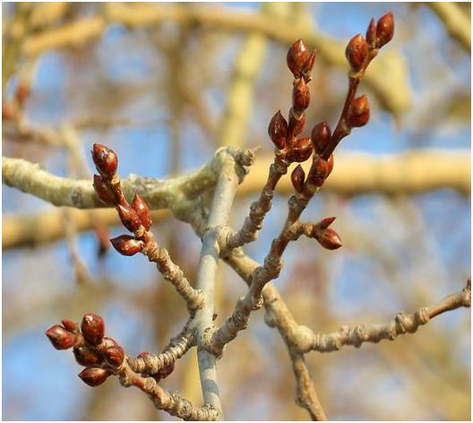
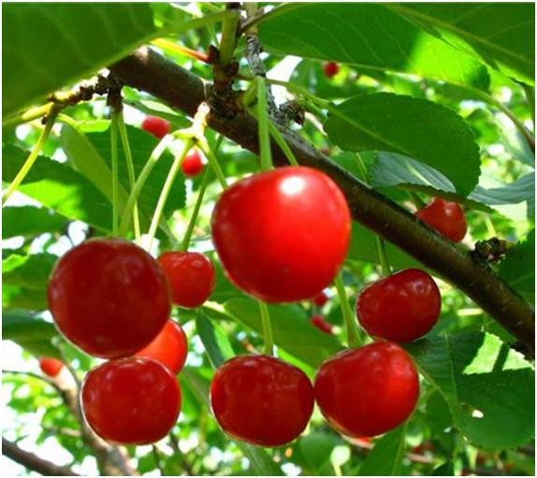
1
2
3

Slide 18
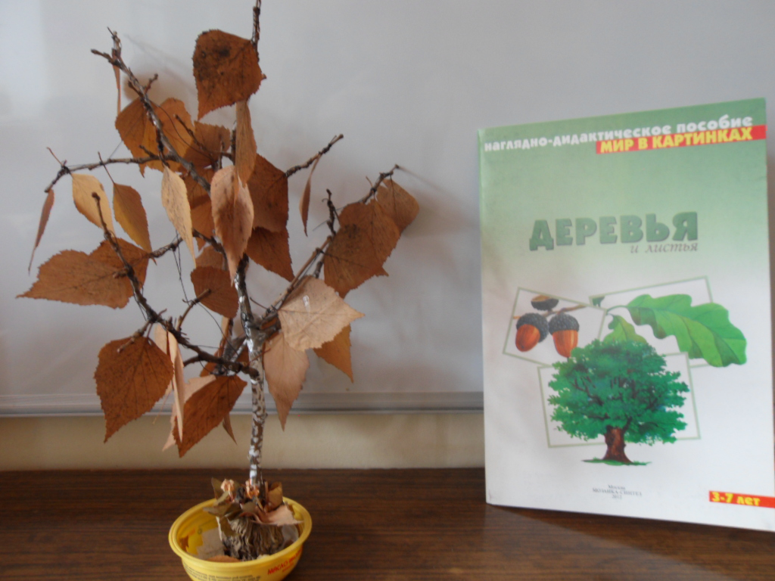
Чтение художественной литературы

Slide 19
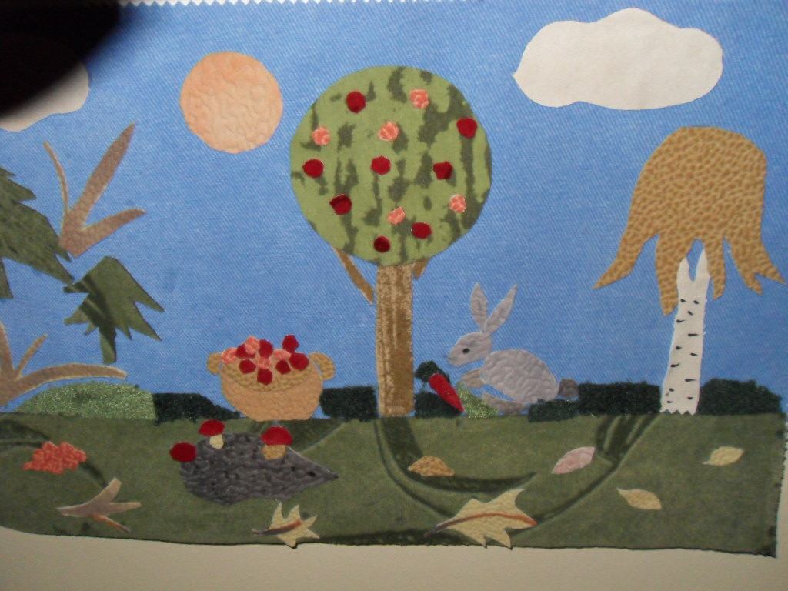
Спасибо за внимание!

